Slide 1
Курсовой проект
Учреждение образования «Минский государственный колледж электроники»
Разработка приложения «Learning_English»
Разработалa:
Руководитель:
Никитина Антонина Владимировна
Леус Жанна Владимировна

Slide 2
Информационная база проекта
Цель: разработать программу для обучения грамматике английского языка, посредством подготовленных материалов и контрольных заданий.
Задача: разработка программы, позволяющей автоматизировать обучение и контроль знаний при изучении грамматики английского языка.
Программа позволяет поэтапно проходить обучение, а также практически применить полученные знания при выполнении тестирования.
В приложении имеется возможность регистрации пользователей, прохождения обучения, уровневая система для пользователей. Также имеется учетная запись администратора.

Slide 3
Актуальность ПП:
Актуальность проекта в том, что он позволяет уменьшить время обучения грамматике английского языка, путем систематизации информации, ее представления и закрепления, используя сформулированные тесты оценки знаний, кроме этого пользователь в процессе обучения получает бонусные баллы, которые влияют на его уровень в программе и отражают его успех.
Также программный продукт имеет интуитивно понятный интерфейс, который позволяет пользователю быстро освоится при работе с программой.

Slide 4
Требования, предъявляемые к продуктам подобного вида:
низкие требования к параметрам ПК;
удобный и простой интерфейс;
высокое качество визуализации;
применение изменений в реальном времени.

Slide 5
Среда разработки Microsoft VisualStudio 2019
удобный интерфейс;
простой в использовании компилятор;
расширенная функциональность.
Дополнительное ПО:
для разработки программного продукта использовалась Microsoft SQL Server Express edition.

Slide 6

Окно авторизации программы

Slide 7
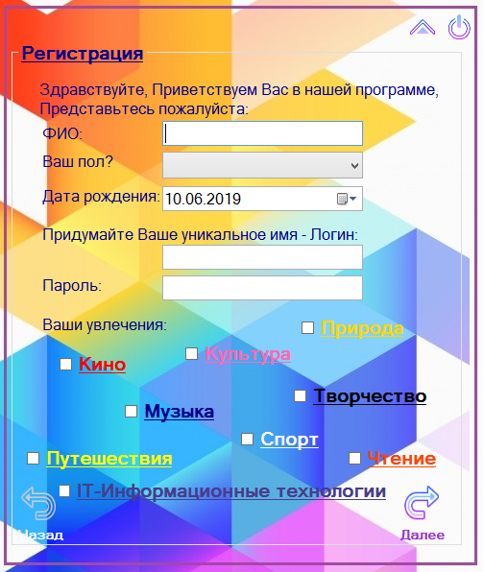
Окно регистрации пользователей

Slide 8
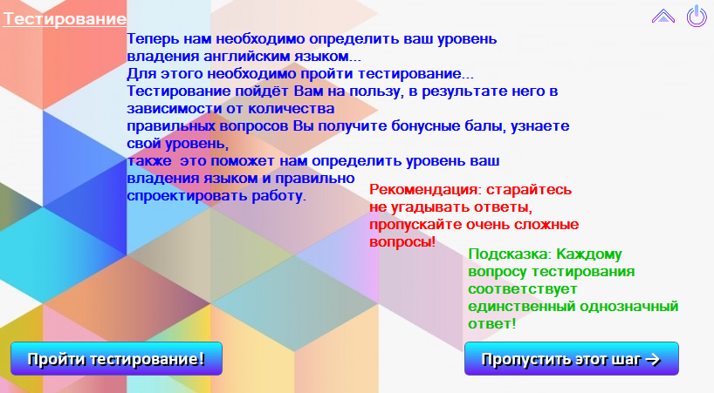
Окно прохождения входного тестирования

Slide 9
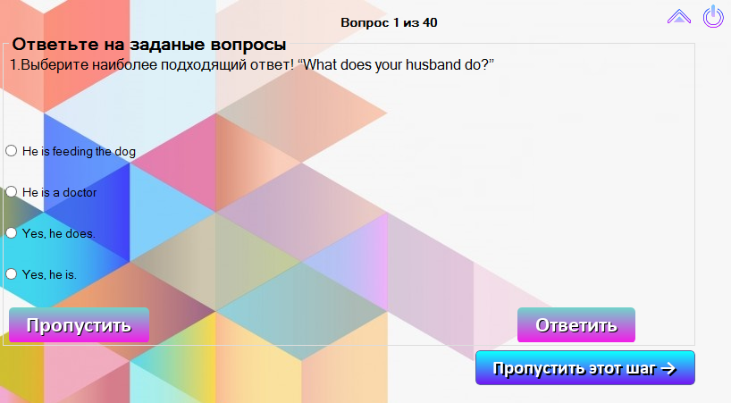
Окно прохождения входного тестирования

Slide 10
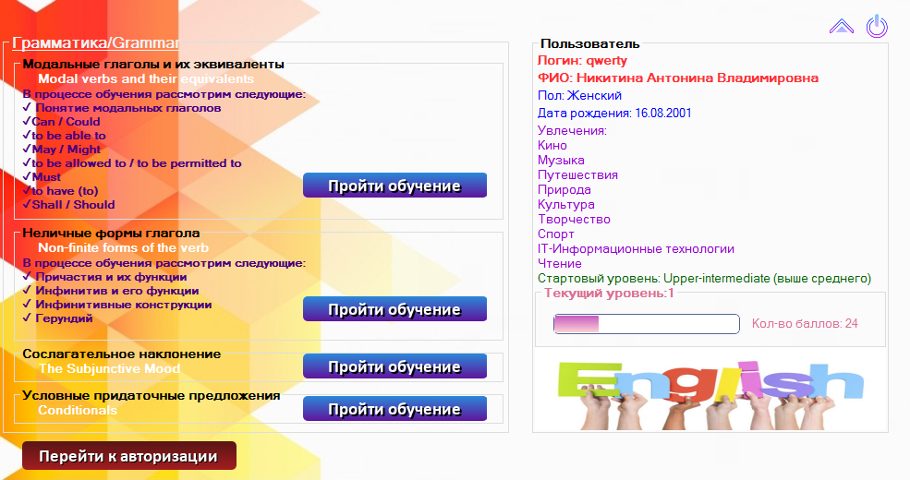
Главное окно программы Личный кабинет пользователя

Slide 11
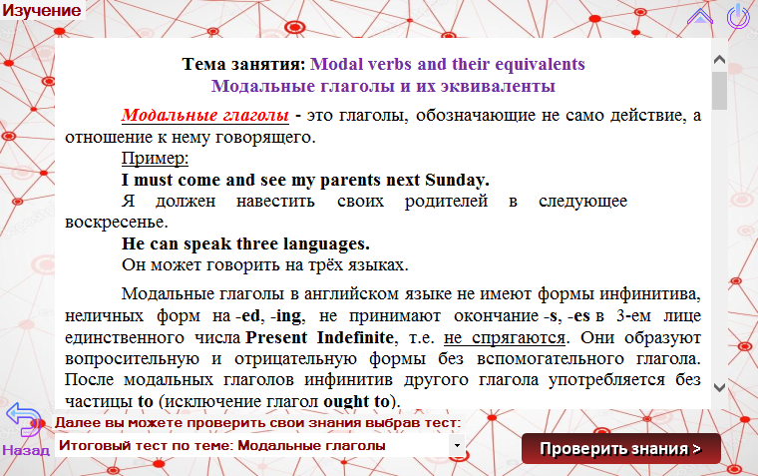
Окно прохождения изучения

Slide 12
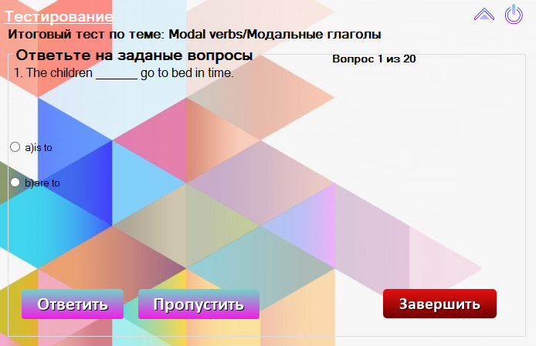
Окно контроля знаний по изученной теме

Slide 13
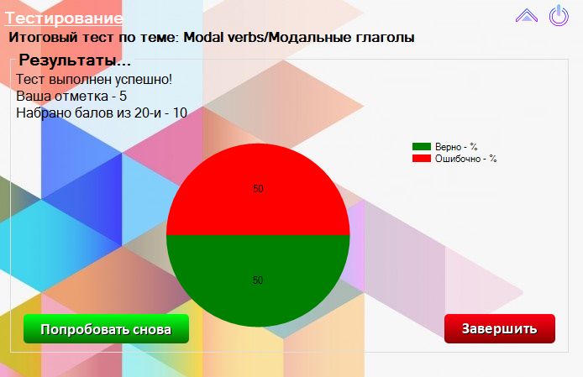
Окно контроля знаний по изученной теме

Slide 14
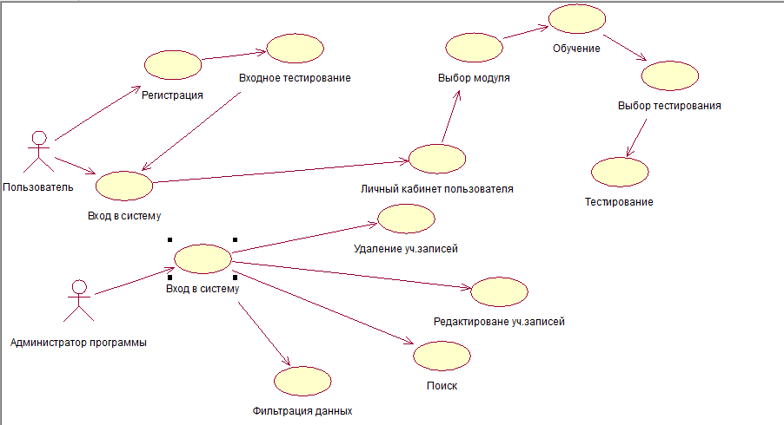
Диаграмма вариантов использования

Slide 15
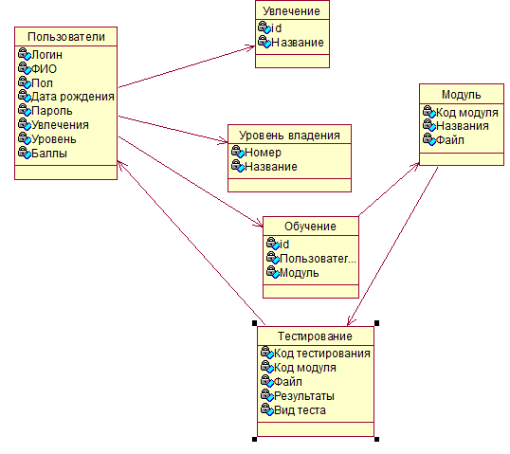
Диаграмма классов

Slide 16
Немного о разработке – пример кода ПП
private void Button1_Click(object sender, EventArgs e)
{
if ((textBox1.Text != "") && (textBox2.Text != "") && (textBox3.Text != "") && (comboBox1.SelectedText.Length == 0))
{string myConnectionString = @"Data Source = (LocalDB)\MSSQLLocalDB; AttachDbFilename = '" + Application.StartupPath + @"\Eng_Data.mdf" + "'; Integrated Security = True";
string mySelectQuery = "SELECT Логин FROM [Users] WHERE Логин='" + textBox2.Text + "' ";
SqlConnection myConnection = new SqlConnection(myConnectionString);
SqlCommand myCommand = new SqlCommand(mySelectQuery, myConnection);
try
{myConnection.Open();
SqlDataReader myReader = myCommand.ExecuteReader();
string log = textBox2.Text; string fio = textBox1.Text; string par = textBox3.Text;
if (myReader.HasRows == false) { this.Close(); Form4 fr4 = new Form4(log, fio, par, dateTimePicker1.Value, pol, hobbi); fr4.Show(); }
else label9.Text = "Логин занят! Попробуйте снова!";}
catch
{MessageBox.Show("Ошибка! Регистрация не выполнена, Попробуйте снова... введите данные корректно! ", "Сообщение", MessageBoxButtons.OK, MessageBoxIcon.Information);
}finally {myConnection.Close();} } else { label9.Visible = true; label9.Text = "Все поля должны быть заполнены\nкорректно!";}
}

Slide 17
Заключение
В результате работы над проектом:
была разработана программа для разработать программу для обучения грамматике английского языка, посредством подготовленных материалов и контрольных заданий, соответствующая всем заявленным ранее требованиям.

Slide 18
Курсовой проект
Учреждение образования «Минский государственный колледж электроники»
Разработка приложения «Learning_English»
Разработалa:
Руководитель:
Никитина Антонина Владимировна
Леус Жанна Владимировна

